Slide 1
UNIVERSIDAD DE LAS FUERZAS ARMADAS-ESPE
DEPARTAMENTO DE CIENCIAS DE LA ENERGÍA Y MECÁNICA
TRABAJO DE TITULACIÓN PREVIO A LA OBTENCIÓN DEL TÍTULO DE INGENIERO MECÁNICO
Tema: DISEÑO Y CONSTRUCCIÓN DE UN SISTEMA TÉRMICO-ENERGÉTICO PARA EVALUAR LAS CONDICIONES ÓPTIMAS DE SECADO DEL CACAO TIPO CCN-51 Y NACIONAL
Autores:
Amaguaña Caza, Nathaly Yessenia
Olaya Segura, Alexi David
Director:
Ing. Guasumba Codena, Segundo José MSc.

Slide 2
ÍNDICE DE CONTENIDOS
GENERALIDADES
MARCO TEÓRICO
DISEÑO DEL SISTEMA TÉRMICO-ENERGÉTICO
CONSTRUCCIÓN Y ENSAMBLAJE DEL EQUIPO
ANÁLISIS ECONÓMICO
CONCLUSIONES Y RECOMENDACIONES
PRUEBAS DE SECADO

Slide 3
OBJETIVO GENERAL
Realizar el diseño y construcción de un sistema térmico-energético para evaluar las condiciones óptimas de secado de cacao tipo CCN-51 y nacional del cantón Buena Fe.
OBJETIVOS ESPECÍFICOS
Investigar el estado del arte de sistemas energéticos para el secado de cacao.
Definir los componentes mecánicos utilizados en el equipo y el diseño térmico para evaluar las condiciones óptimas del secado.
Desarrollar el sistema eléctrico/ electrónico para la adquisición de datos requeridos por el proceso.
Evaluar los parámetros de calidad de los granos de cacao tipo CCN-51 y nacional después del secado.

Slide 4
ALCANCE
Diseño y construcción un sistema térmico-energético en acero inoxidable AISI 304.
Implementación de un sistema de calentamiento integrado a un control de temperatura y un sistema electrónico para la adquisición de datos.
Realizar pruebas de secado bajo las mismas condiciones ambientales para una posterior comparación y análisis de resultados.
Las condiciones del proceso de secado deben asegurar que el producto final tenga la calidad requerida, manteniendo sus propiedades organolépticas.

Slide 5
TIPOS DE CACAO
NACIONAL
CCN-51
Cosecha de cacao
Extracción de las semillas
Fermentación
Secado
Limpieza y selección
Almacenamiento
BENEFICIO DEL CACAO

Slide 6
DISEÑO DE MECÁNICO
CÁMARA DE SECADO
DENOMINACIÓN | RESULTADO
Material | Acero inoxidable AISI 304 e=2 mm
Volumen del producto $$V_{p}=\frac{MH}{ρ_{cacao}}$$ | $$V_{p}=0.015 \left[m^{3}\right]$$
Volumen de la cámara $$V=4V_{p}$$ | $$V=0.06 \left[m^{3}\right]$$
Volumen de la cámara: dimensiones propuestas $$V_{c}=a_{c}∗b_{c}∗c_{c}$$ | $$V_{c}=0.102 \left[m^{3}\right]$$
$a_{c}$: Base de la cámara $0.38 \left[m\right]$
$b_{c}:$ Altura de la cámara, $0.42[m]$
$c_{c}:$ Profundidad de la cámara, $0.64[m]$

Slide 7
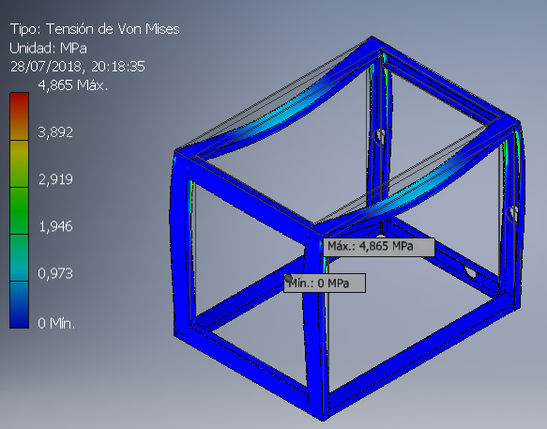
ESTRUCTURA DE LA CÁMARA
Canal U Acero inoxidable
AISI 304, espesor 2mm
Tubo estructural rectangular
40x20x2mm
Fuerza aplicada: 280.54 N
Masa de la estructura: 9.34 kg
Esfuerzo de Von mises máximo: 4.87 MPa
Desplazamiento máximo: 0.04 mm
Coeficiente de seguridad: 15

Slide 8
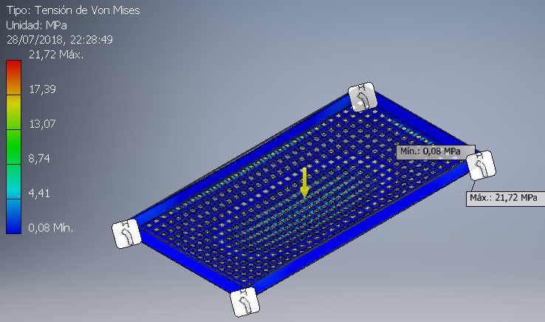
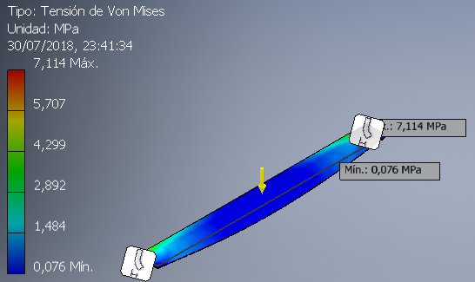
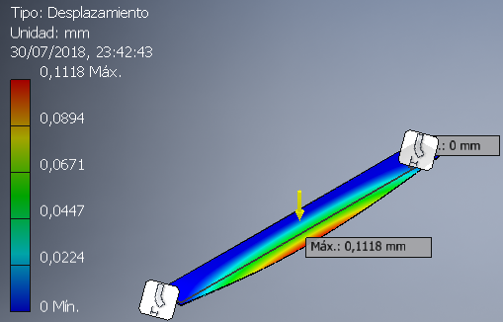
BANDEJAS Y SOPORTE DE BANDEJAS
Acero inoxidable
AISI 304, espesor 0.8 mm
Perfil L 40x50mm
acero inoxidable AISI 304
Malla mesh 10
Fuerza aplicada: 24.43 N
Masa de cada bandeja: 1.32 kg
Esfuerzo de Von mises máximo: 21.72 MPa
Desplazamiento máximo: 0.56 mm
Coeficiente de seguridad mínimo: 11.51
Fuerza aplicada: 21.2 N
Masa total de los soportes: 5.07 kg
Esfuerzo de Von mises máximo: 7.11 MPa
Desplazamiento máximo: 0.1 mm
Coeficiente de seguridad: 15

Slide 9
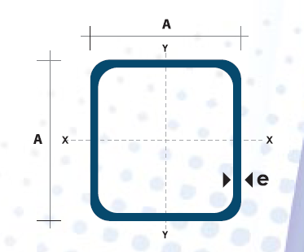
SOPORTE PARA EL SISTEMA
DENOMINACIÓN | RESULTADO
Carga viva $$L=\left(MH+m_{tb}\right)∗g$$ | $$L=169.5 N$$
Carga muerta $$D=\left(m_{c}+m_{cc}+m_{ec}+m_{sb}+m_{p}+m_{cp}\right)∗g$$ | $$D=503.05 N$$
Fuerza requerida LRFD $$P_{u}=1.2∗D+1.6∗L$$ ASD $$P_{a}=D+L$$ | $$P_{u}=0.87 \left[kN\right]$$ $$P_{a}= 0.67 [kN]$$
Tensión de pandeo de flexión $$\text{Si} \frac{KL_{c}}{r}≥4.71\sqrt{\frac{E}{F_{y}}} ∴F_{cr}=0.877F_{e}$$ | $164.948≥118.306$ Si cumple
Tensión de pandeo elástico $$F_{e}=\frac{π^{2}∗E}{{\left(\frac{KL_{c}}{r}\right)}^{2}}$$ | $$F_{e}=72.55[MPa]$$
Tensión de pandeo de flexión $$F_{cr}=0.877F_{e}$$ | $$F_{cr}=63.626 [MPa]$$
Resistencia de compresión nominal $$P_{n}=F_{cr}∗A_{g}$$ | $$P_{n}=7.253 [kN]$$
Fuerza disponible LRFD $Φ_{c}∗{ P}_{n}>P_{u}$ ASD $\frac{P_{n}}{Ω_{c}}>P_{a}$ | $6.528 \left[kN\right]>0.875 \left[kN\right]$ $$4.343 [kN]>0.673 \left[kN\right]$$
$A:$ Dimensión del tubo cuadrado, $25 [mm]$
$e:$ Espesor de la sección $1.2[mm]$
$r$: Radio de giro de la sección $0.97 [cm]$
$L_{C}:$ Longitud del tubo estructural cuadrado, $80 \left[cm\right]$
$A_{g}$: Área de la sección transversal del tubo $1.14 [{cm}^{2}]$

Slide 10
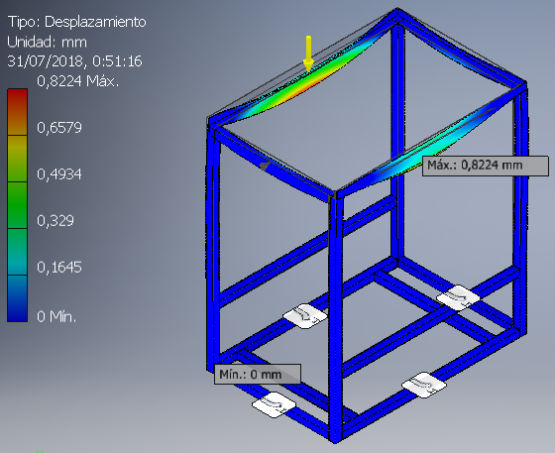
SOPORTE PARA EL SISTEMA
Fuerza aplicada:0.76 kN
Esfuerzo de Von mises máximo: 62.31 MPa
Desplazamiento máximo: 0.82 mm
Coeficiente de seguridad mínimo: 3.32

Slide 11
DISEÑO TÉRMICO
CONDICIONES PSICROMÉTRICAS
DEL AIRE DE SECADO
PROCESO DE SECADO
DENOMINACIÓN | RESULTADO
Masa húmeda del cacao | $$MH=12 \left[kg\right]$$
Masa seca del cacao $$MS=MH\left(\frac{100−X_{wi}}{100}\right)$$ | $$MS=4.8 \left[kg\right]$$
Cantidad de agua a remover $$∆W=MS\left(\frac{X_{wi}}{100−X_{wi}}− \frac{X_{wf}}{100−X_{wf}}\right)$$ | $$∆W=6.839 \left[kg\right]$$
Tiempo de secado $$t_{sc}=\frac{MS}{A_{tc}∗R_{c}}\left(X_{wi}−X_{c}+X_{c}∗ln\frac{X_{c}}{X_{wf}}\right)$$ | $$t_{sec}=9 \left[h\right]$$
Propiedad | Valor
Presión atmosférica | 71.82 $\left[kPa\right]$
Temperatura del aire | 70 $\left[℃\right]$
Humedad relativa | 6.43 $\left[\%\right]$
Humedad específica | 0.018 $\left[\frac{{kg}_{agua}}{{kg}_{aire seco}}\right]$
Entalpía | 117.78$\left[\frac{kJ}{kg}\right]$

Slide 12
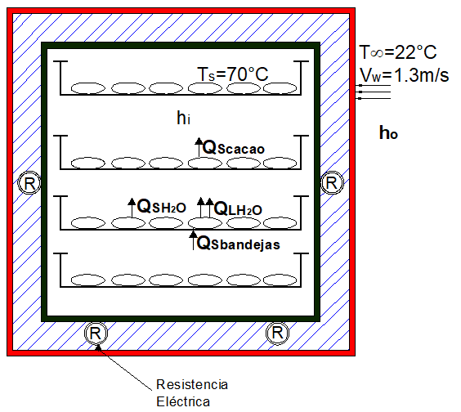
CALOR ÚTIL DE SECADO
DENOMINACIÓN | RESULTADO
Calor sensible para el cacao $$Q_{Scacao}=MS∗{cp}_{cacao}∗(T_{sec}−T_{∞})$$ | $$Q_{Scacao}=727.4 \left[kJ\right]$$
Calor sensible del agua $$Q_{SH_{2}O}=∆W∗{Cp}_{H_{2}O}∗\left(T_{sec}−T_{∞}\right)$$ | $$Q_{SH_{2}O}=1372.2\left[kJ\right]$$
Calor latente del agua $$Q_{LH_{2}O}=∆W∗h_{fg}$$ | $$Q_{LH_{2}O}=15955.4 \left[kJ\right]$$
Calor sensible de las bandejas $$Q_{Sb}=n_{b}∗m_{b}∗{Cp}_{inox}∗\left(T_{sec}−T_{gcacao}\right)$$ | $$Q_{Sb}=126.7 \left[kJ\right]$$
Calor útil de secado $$Q_{útil}=Q_{Scacao}+Q_{SH_{2}O}+Q_{LH_{2}O}+Q_{Sb}$$ | $$Q_{útil}=18181.7 \left[kJ\right]$$
Potencia térmica útil $$Q_{u}=\frac{Q_{útil}}{t_{sec}}$$ | $$Q_{u}=561\left[W\right]$$

Slide 13
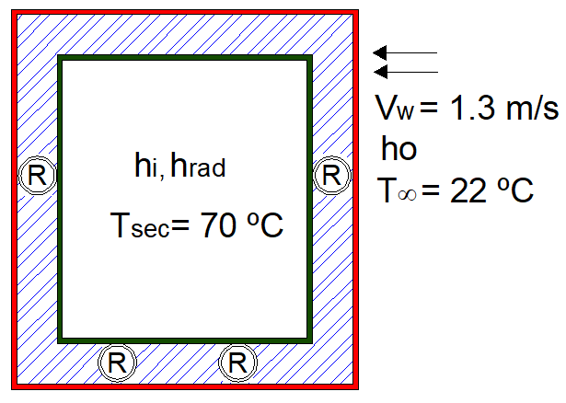
COEFICIENTES DE CONVECCIÓN Y RADIACIÓN
DENOMINACIÓN | RESULTADO
Coeficiente de convección interna $$\frac{h_{i}D_{H}}{k_{air}}=\left(0.55\right){\left({Gr}_{b}∗Pr\right)}^{\frac{1}{4}}$$ | $$h_{i}=4.7 \left[\frac{W}{m^{2} K}\right]$$
Coeficiente de radiación $$h_{rad}=4∗ε_{inox}∗σ∗{Tm}^{3}$$ | $$h_{rad}=3.99\left[\frac{W}{m^{2}K}\right]$$
Coeficiente de convección externa $$h_{o}=2.8+3V_{w}$$ | $$h_{o}=6.7\left[\frac{W}{m^{2} K}\right]$$

Slide 14
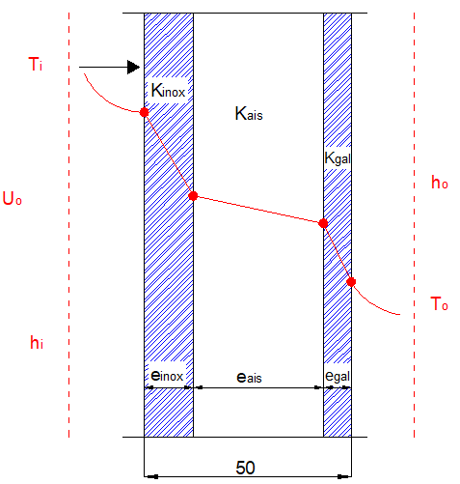
COEFICIENTE GLOBAL DE TRANSFERENCIA DE CALOR
$$U_{o}=\frac{1}{\frac{1}{h_{i}+h_{r}}+\frac{e_{inox}}{k_{inox}}+\frac{e_{ais}}{k_{ais}}+\frac{e_{agal}}{k_{agal}}+\frac{1}{h_{o}}}$$
$$U_{o}=0.659 \left[\frac{W}{m^{2} K}\right]$$

Slide 15
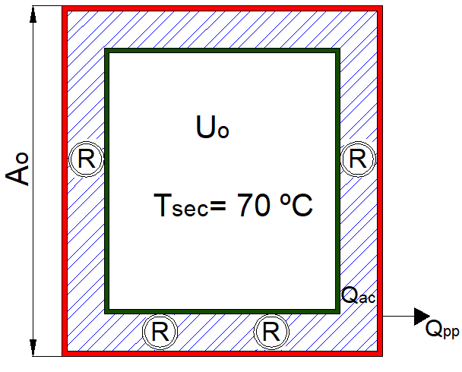
PÉRDIDAS DE CALOR
DENOMINACIÓN | RESULTADO
Calor perdido por paredes $$Q_{pp}=U_{o}∗A_{o}∗\left(T_{sec}−T_{∞}\right)$$ | $$Q_{pp}=61.99 \left[W\right]$$
Calor perdido por cambios de aire $$Q_{pca}=\frac{N}{t_{sec}}∗{Cp}_{aire}∗V_{i}∗ρ_{aire}∗\left(T_{sec}−T_{∞}\right)$$ | $$Q_{pca}=1.4 \left[W\right]$$
Calor acumulado en paredes $$Q_{ac}=\frac{m_{Tinox}}{t_{sec}}∗{cp}_{inox}∗(T_{sec}−T_{∞})$$ | $$Q_{ac}=19. 5\left[W\right]$$
Calor perdido por respiraderos y rejillas $$Q_{vapor}=\frac{m_{airsec}}{t_{sec}}∗{Cp}_{airsec}∗(T_{sec}−T_{∞})$$ | $$Q_{vapor}=5.378x{10}^{−4} \left[W\right]$$
CALOR PERDIDO TOTAL | $$Q_{P}=82.88 \left[W\right]$$
$$Q_{N}=Q_{u}+Q_{p}$$
CALOR NETO
$$Q_{N}=643.88\left[W\right]$$

Slide 16
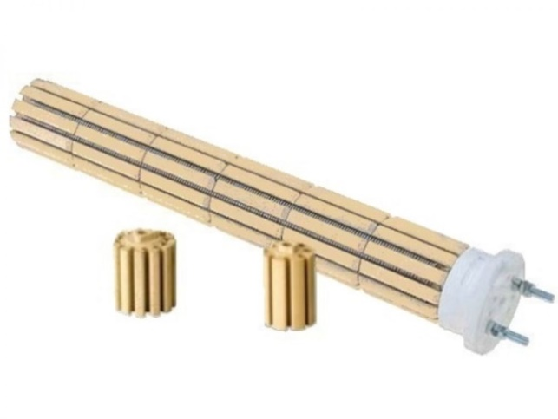
SISTEMA ELÉCTRICO-ELECTRÓNICO
RESISTENCIAS ELÉCTRICAS
SENSORES
Capacidad energética requerida para el proceso de secado de 644 W
TERMOCUPLA TIPO K
4 resistencias eléctricas con una potencia de 200W cada una
Permite el calentamiento por convección y radiación.
SENSOR DHT22
CELDA DE CARGA

Slide 17
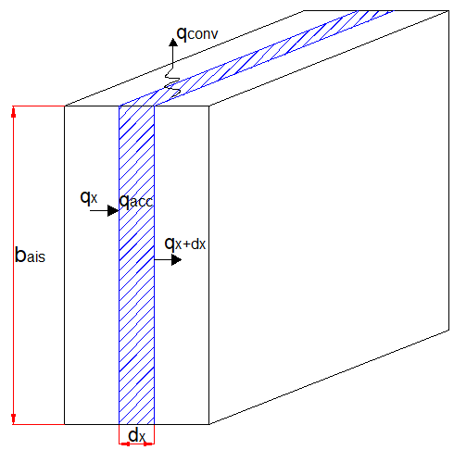
MODELADO MATEMÁTICO DEL AISLAMIENTO TÉRMICO
“Ecuación diferencial para el aislamiento”
$$\frac{∂^{2}θ}{∂x^{2}}−m^{2}θ=\frac{1}{α}\frac{∂θ}{∂t}$$
$$θ=\left(T_{sec}−T_{∞}\right)$$
$$m^{2}=\frac{{2h}_{o}}{k∙b}$$
$$q_{x}−q_{x+dx}−q_{conv}=q_{acc}$$
$$−kA\frac{∂T}{∂x}−\left[−kA\frac{∂T}{∂x}+\frac{∂}{∂x}\left(kA\frac{∂T}{∂x}\right)dx\right]−h_{o}∙A∙dx\left(∆T\right)=ρ∙Cp∙A∙dx\frac{∂T}{∂t}$$
$α=\frac{k}{ρ∙Cp}$

Slide 18
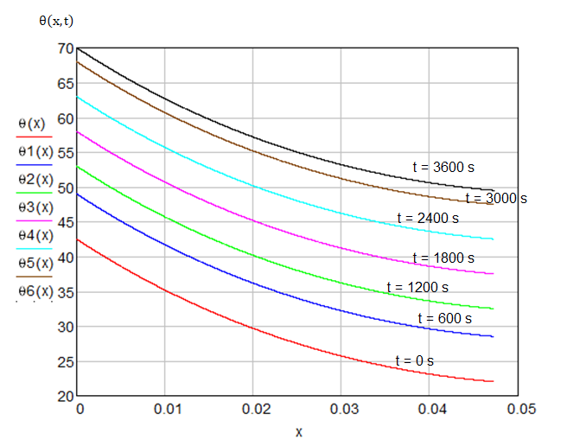
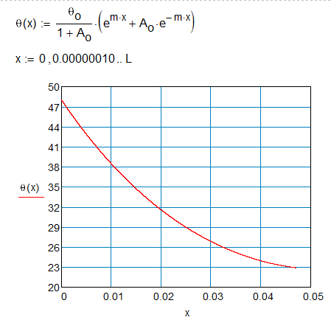
ESTADO ESTACIONARIO
ESTADO TRANSITORIO
$$\frac{∂^{2}θ}{∂x^{2}}−m^{2}θ=\frac{1}{α}\frac{∂θ}{∂t}$$
$$θ= θ\left(x,t\right)=X∙T$$
$$\frac{∂θ}{∂t}=0$$
Soluciones parciales:
$$X=A_{1}\cos\left(λx\right)+B_{1} sen\left(λx\right)$$
$$T=C_{1}e^{−K_{2}t}$$
Sol. General:
$$θ=C_{1}e^{mx}+C_{2}e^{−mx}$$
Ec. Para el estado transitorio
Ec. Para el estado estacionario
$$\left(x,t\right)=\sum_{r=1}^{∞}{\frac{44}{Lrπ}\left[1−Cos\left(L rπ \right)\right]∙ Sen \left(πr x\right)∙e^{−K_{2}t}}$$
$$θ =\frac{θ_{0}}{1+Ao}\left[e^{mx}+{A_{o}e}^{−mx}\right]$$

Slide 19
CONSTRUCCIÓN DE LOS COMPONENTES MECÁNICOS
Cámara de secado
Puerta
Bandejas (4)
Soporte de resistencias
Cubierta de la puerta
Soporte del sistema

Slide 20
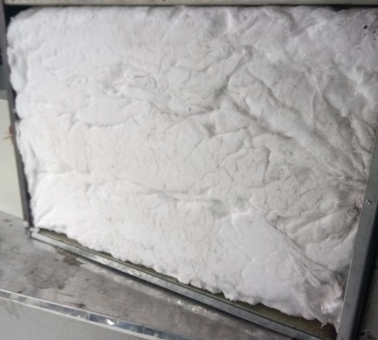
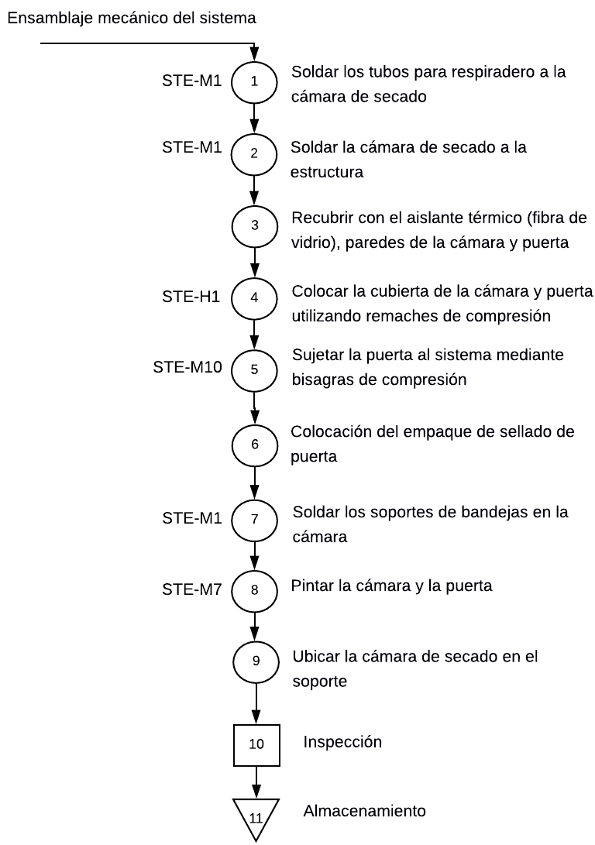
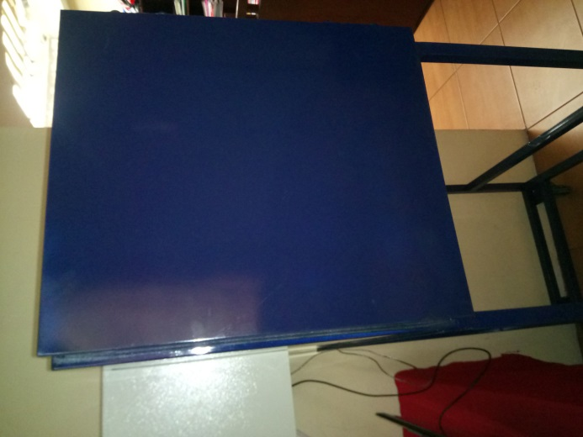
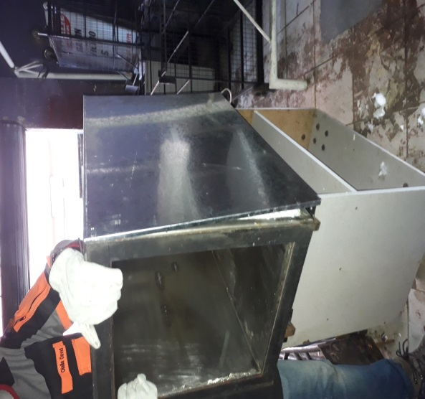
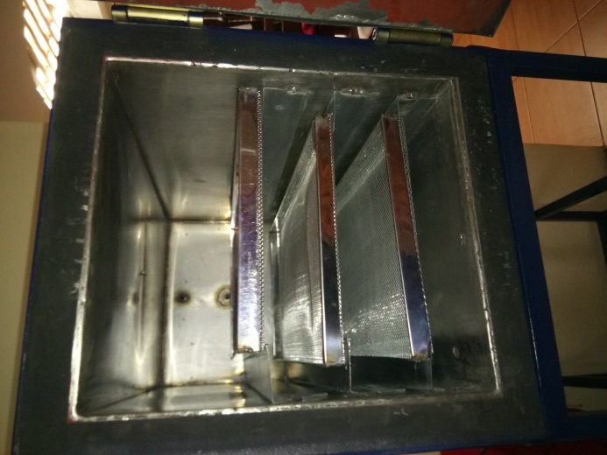
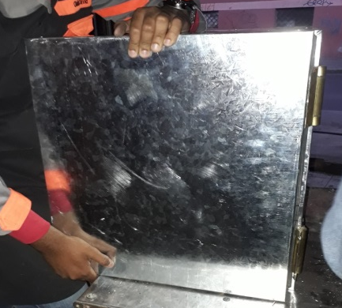
ENSAMBLAJE DE LOS COMPONENTES MECÁNICOS

Slide 21
ENSAMBLAJE DEL SISTEMA ELÉCTRICO/ELECTRÓNICO
Gabinete de Control
Pantalla LCD
Conexión de sensores a arduino
Conexión de la termocupla tipo K
Sensor DHT22
Breaker y Contactor

Slide 22
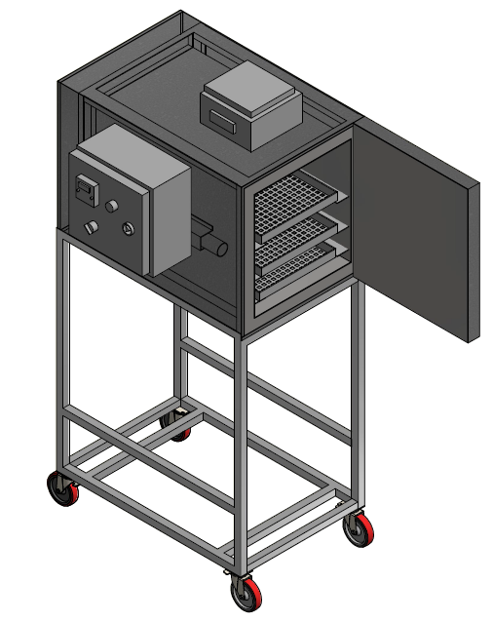
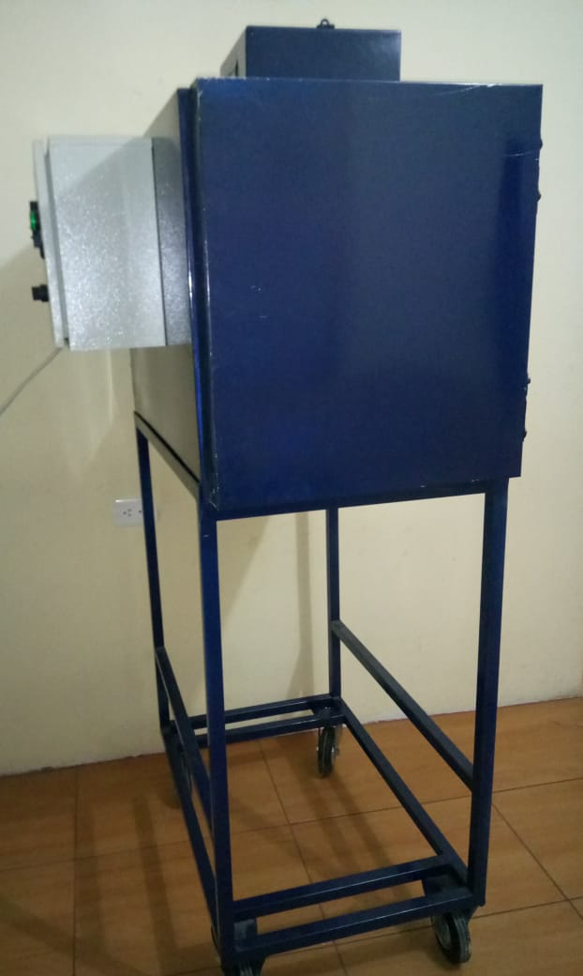
EQUIPO CONSTRUIDO
EFICIENCIA DEL SISTEMA
$$η=\frac{Q_{N}}{Q}∗100$$
$$η=\frac{643.882}{726.78}x100$$
$$η=88.5\%$$

Slide 23
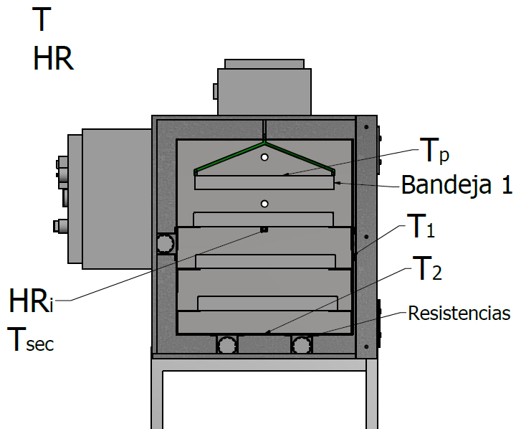
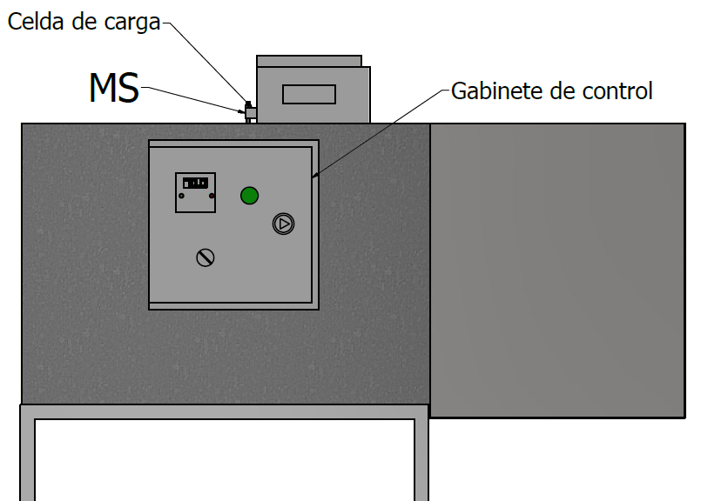
ENSAYOS DE SECADO Y ANÁLISIS DE RESULTADOS
INDICADORES DE MEDICIÓN
$$∞$$
Parámetro |  | Instrumento
Temperatura ambiente | $$T_{∞}$$ | Higro-Termómetro
Humedad relativa del ambiente | $$HR$$ | Higro-Termómetro
Temperatura de pared lateral | $$T_{1}$$ | Termómetro infrarrojo
Temperatura de pared inferior | $$T_{2}$$ | Termómetro infrarrojo
Temperatura de producto | $$T_{p}$$ | Termómetro infrarrojo
Masa del producto | $$MS$$ | Celda de carga
Humedad del producto | $$CHP$$ | Higrómetro
Humedad relativa interna | $${HR}_{i}$$ | Sensor DHT22
Temperatura de secado | $$T_{sec}$$ | Sensor DHT22
Tiempo de secado | $$t_{sec}$$ | Cronómetro

Slide 24
ENSAYO DE SECADO DEL CACAO CCN-51
Nº | t_{sec} [min] | T$∞$ [ºC] | HR [%] | T₁ [ºC] | T₂ [ºC] | T_{p} [ºC] | HR_{i} [%] | T_{sec} [ºC] | MS [kg] | CHP [%] | MS2 [kg] | CHP2 [%] | $∆$W [kg]
1 | 0 | 20.6 | 44 | 48.1 | 94 | 22 | 13.3 | 68.5 | 3.000 | 40.00 | 3.000 | 40.00 | 0.0000
2 | 10 | 20.7 | 44 |  |  |  | 27.8 | 62.4 | 2.964 | 39.01 | 2.946 | 38.52 | 0.0998
3 | 20 | 21 | 45 |  |  |  | 29.6 | 63.6 | 2.916 | 37.69 | 2.895 | 37.11 | 0.2018
4 | 30 | 21.1 | 46 |  |  |  | 31.3 | 64.5 | 2.895 | 37.11 | 2.850 | 35.88 | 0.2664
5 | 40 | 21.1 | 46 |  |  |  | 34.7 | 65.2 | 2.826 | 35.22 | 2.805 | 34.64 | 0.3672
6 | 50 | 21 | 45 |  |  |  | 34.9 | 67.1 | 2.784 | 34.06 | 2.766 | 33.57 | 0.4338
7 | 60 | 20.9 | 43 | 70.8 | 92.8 | 66.9 | 21.4 | 66.9 | 2.748 | 33.07 | 2.718 | 32.25 | 0.4994
 | DESPUÉS DE 8 HORAS DE SECADO
49 | 480 | 23 | 37 | 85.3 | 102.5 | 65.9 | 17.3 | 67.7 | 1.872 | 8.98 | 1.830 | 7.83 | 1.0763
50 | 490 | 23.1 | 37 |  |  |  | 17.6 | 68.1 | 1.857 | 8.57 | 1.818 | 7.50 | 1.0758
51 | 500 | 22.5 | 36 |  |  |  | 18.2 | 70.1 | 1.845 | 8.24 | 1.812 | 7.33 | 1.0743
52 | 510 | 21.7 | 36 |  |  |  | 19.1 | 70.2 | 1.833 | 7.91 | 1.806 | 7.17 | 1.0726
53 | 520 | 22.2 | 38 |  |  |  | 19.3 | 70.2 | 1.821 | 7.58 | 1.800 | 7.00 | 1.0708
54 | 530 | 22.3 | 39 |  |  |  | 19.4 | 70.0 | 1.815 | 7.41 | 1.797 | 6.92 | 1.0699
55 | 540 | 22.4 | 39 | 86.7 | 105.9 | 68.8 | 12.9 | 69.8 | 1.806 | 7.17 | 1.794 | 6.84 | 1.0681
 | $$\overline{X}$$ | 21.9 | 39 |  |  | 61.7 | 21.7 | 67.9
 | $$X_{max}$$ | 23.1 | 46 |  |  | 70.1 | 34.9 | 70.2
 | $$X_{min}$$ | 20.6 | 36 |  |  | 22 | 12.9 | 62.4

Slide 25
CURVA DE SECADO DEL CACAO CCN-51
Diagrama de contenido de humedad en los granos de cacao CCN-51 y tiempo de secado
Diagrama de agua removida en los granos de cacao CCN-51 y tiempo de secado

Slide 26
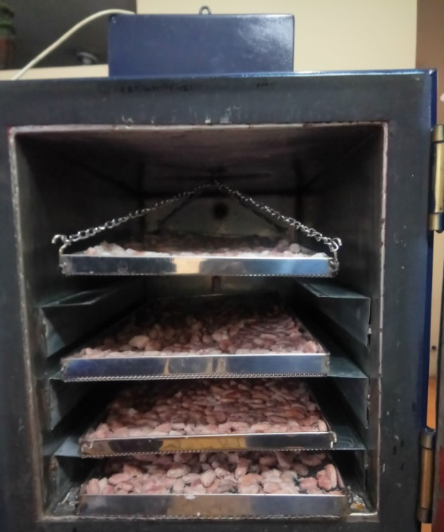
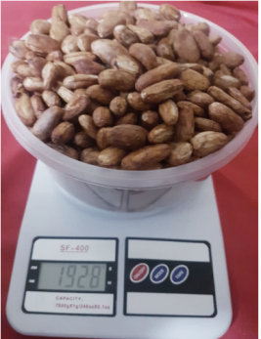
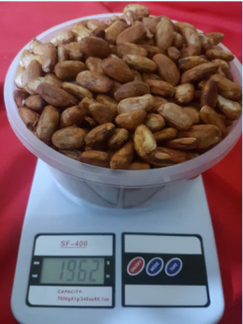
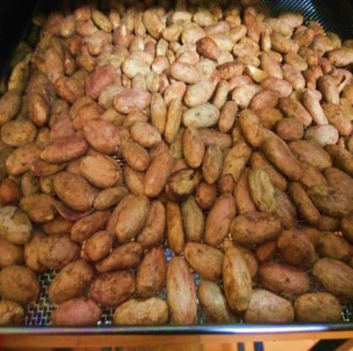
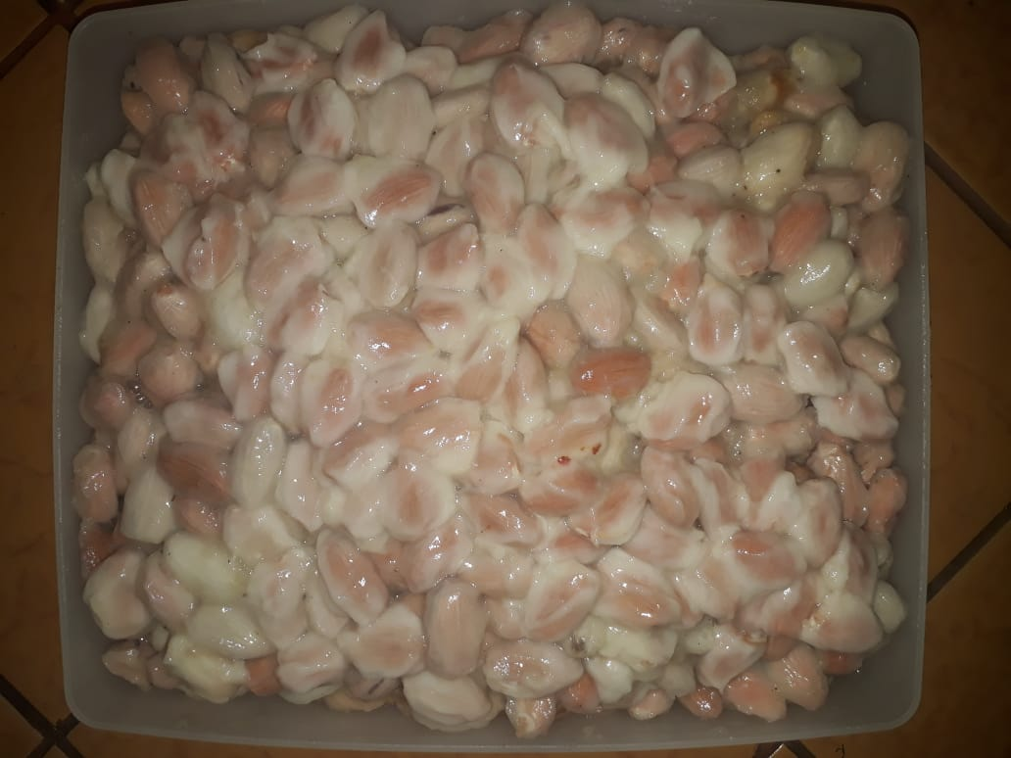
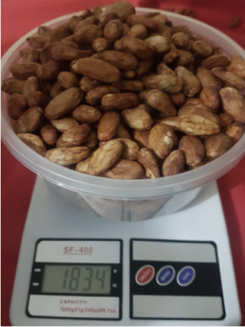
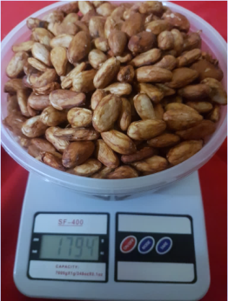
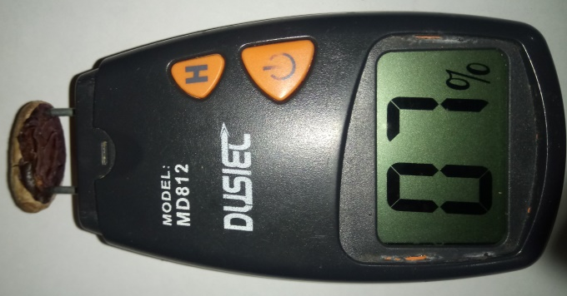
RESULTADO FINAL DEL SECADO DE CACAO CCN-51
PROCESO DE SECADO
PROCESO DE FERMENTADO
$$t_{sec}=9 horas$$
$T_{sec}=67.9 ℃$
Parámetro |  | Antes del secado | Después del secado
Peso [kg] | Bandeja 1 | 3.0 | 1.928
 | Bandeja 2 | 3.0 | 1.962
 | Bandeja 3 | 3.0 | 1.834
 | Bandeja 4 | 3.0 | 1.794
 | Total | 12 | 7.598
Porcentaje de contenido de humedad [%] |  | 40 | 8.02
Cantidad de agua de remoción [kg] |  | 0 | 4.40

Slide 27
ENSAYO DE SECADO DEL CACAO NACIONAL
Nº | t_{sec} [min] | T$∞$ [ºC] | HR [%] | T₁ [ºC] | T₂ [ºC] | T_{p} [ºC] | HR_{i} [%] | T_{sec} [ºC] | MS [kg] | CHP [%] | MS2 [kg] | CHP2 [%] | $∆$W [kg]
1 | 0 | 20.3 | 44 | 61.2 | 94.6 | 22.5 | 12.5 | 68.4 | 3.000 | 40.00 | 3.000 | 40.00 | 0
2 | 10 | 19.8 | 46 |  |  |  | 22.4 | 70.2 | 2.955 | 38.76 | 2.940 | 38.35 | 0.1318
3 | 20 | 20.3 | 46 |  |  |  | 27.6 | 70.3 | 2.919 | 37.77 | 2.886 | 36.87 | 0.2416
4 | 30 | 23.9 | 43 |  |  |  | 28.9 | 71.2 | 2.877 | 36.62 | 2.835 | 35.46 | 0.3371
5 | 40 | 22.1 | 43 |  |  |  | 29.0 | 72.2 | 2.826 | 35.22 | 2.787 | 34.14 | 0.4189
6 | 50 | 21.0 | 43 |  |  |  | 33.8 | 72.4 | 2.790 | 34.23 | 2.745 | 32.99 | 0.4866
7 | 60 | 21.0 | 42 | 76.5 | 97.7 | 59.6 | 39.5 | 69.6 | 2.736 | 32.74 | 2.700 | 31.75 | 0.5512
 | DESPUES DE 9 HORAS DE SECADO
55 | 540 | 23.0 | 39 | 73.1 | 77.3 | 61.9 | 16.1 | 71.6 | 1.836 | 7.99 | 1.818 | 7.50 | 1.0752
56 | 550 | 23.0 | 40 |  |  |  | 13.5 | 70.8 | 1.830 | 7.83 | 1.809 | 7.25 | 1.0770
57 | 560 | 23.0 | 39 |  |  |  | 13.2 | 66.0 | 1.821 | 7.58 | 1.803 | 7.08 | 1.0752
58 | 570 | 22.1 | 40 |  |  |  | 13.6 | 66.6 | 1.812 | 7.33 | 1.797 | 6.92 | 1.0733
59 | 580 | 22.0 | 43 |  |  |  | 15.1 | 72.8 | 1.806 | 7.17 | 1.794 | 6.84 | 1.0715
60 | 590 | 21.9 | 44 | 62.3 | 85.0 | 58.0 | 11.4 | 72.9 | 1.803 | 7.08 | 1.791 | 6.75 | 1.0714
 | $$\overline{X}$$ | 21.9 | 41 |  |  | 58.5 | 19.7 | 69.7
 | $$X_{max}$$ | 23.9 | 47 |  |  | 68.5 | 39.5 | 73.6
 | $$X_{min}$$ | 19.8 | 35 |  |  | 22.5 | 10.8 | 62.3

Slide 28
CURVA DE SECADO DEL CACAO NACIONAL
Diagrama de contenido de humedad en los granos de cacao nacional y tiempo de secado
Diagrama de agua removida en los granos de cacao nacional y tiempo de secado

Slide 29
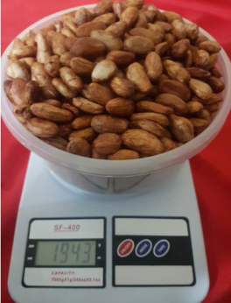
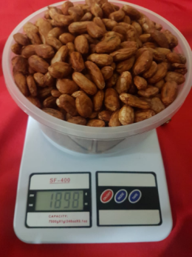
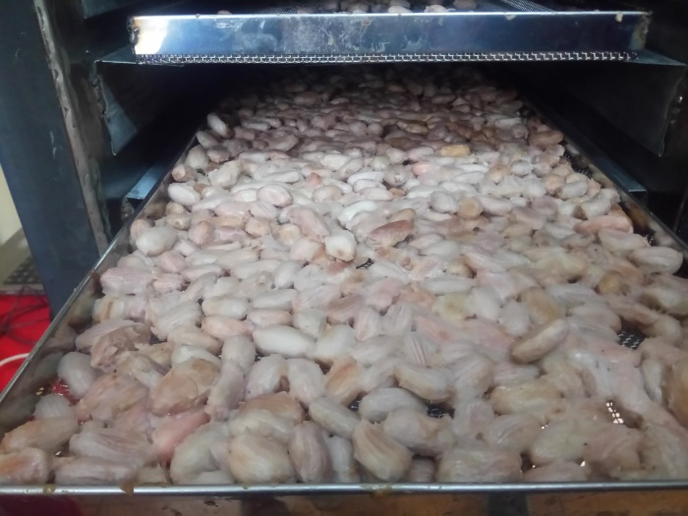
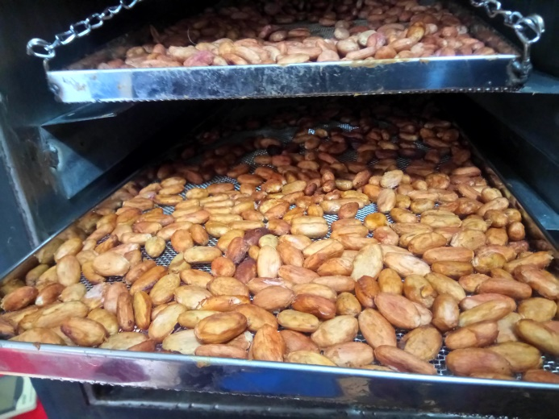
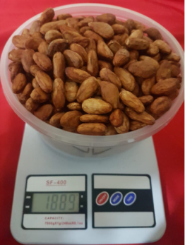
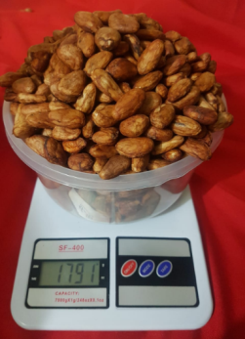
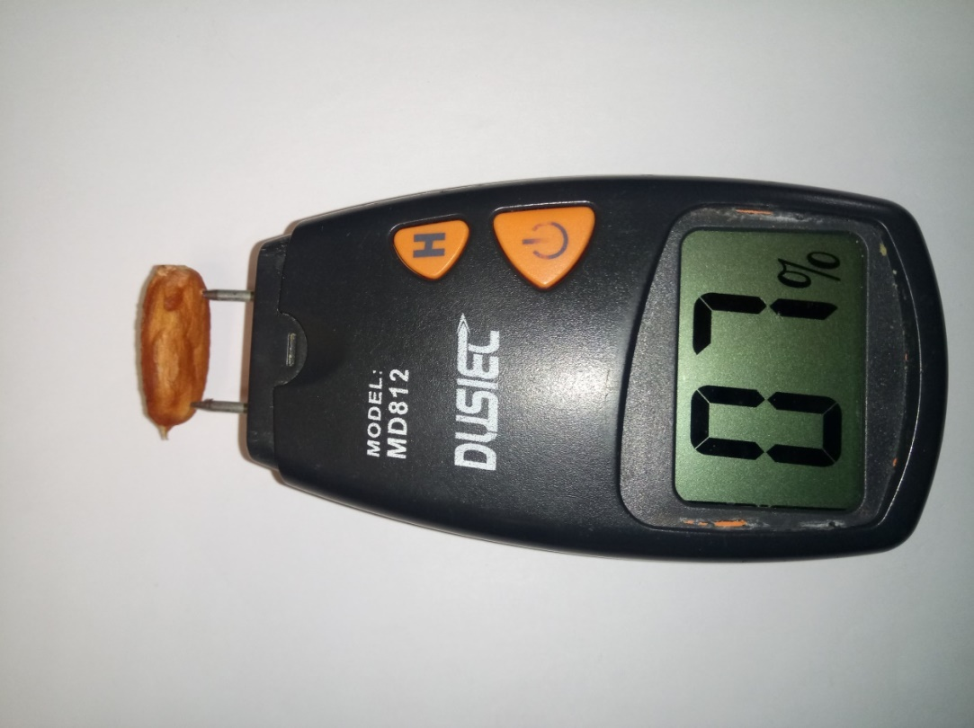
RESULTADO FINAL DEL SECADO DE CACAO NACIONAL
PROCESO DE FERMENTADO
PROCESO DE SECADO
$$t_{sec}=10 horas$$
$T_{sec}=69.7 ℃$
Parámetro |  | Antes del secado | Después del secado
Peso [kg] | Bandeja 1 | 3.0 | 1.943
 | Bandeja 2 | 3.0 | 1.898
 | Bandeja 3 | 3.0 | 1.889
 | Bandeja 4 | 3.0 | 1.791
 | Total | 12 | 7.521
Porcentaje de contenido de humedad [%] |  | 40 | 6.64
Cantidad de agua de remoción [kg] |  | 0 | 4.48

Slide 30
CONTROL DE CALIDAD
NORMA NTE-INEN 176- Requisitos físicos y calidad para los granos de cacao
Requisitos | Cacao Nacional |  |  | CCN-51 |  | Método de ensayo
 | ASSS | ASS | ASE | CSS | CSC
Humedad | 7 | 7 | 7 | 7 | 7 | NTE-INEN- 173
Cien granos pesan (g) | >130 | >120- 130 | 100-120 | >125 | 100-125 | Balanza
Granos fermentados, mínimo (%) | 75 | 65 | 53 | 68 | 55 | NTE INEN- 175
Granos violetas, máximo (%) | 15 | 21 | 25 | 18 | 26 | NTE INEN- 175
Granos pizarrosos, máximo (%) | 9 | 12 | 18 | 12 | 15 | NTE INEN- 175
Granos mohosos, máximo (%) | 1 | 2 | 4 | 2 | 4 | NTE INEN- 175
TOTALES (análisis sobre 100 granos), mínimo | 100 | 100 | 100 | 100 | 100 | -----
Granos defectuosos, máximo (%) | 0 | 1 | 3 | 1 | 3 | Determinada en 500 g de muestra
Material relacionado al cacao, máximo (%) | 1 | 1 | 1 | 1 | 1
Material extraño, máximo (%) | 0 | 0 |  | 0 | 0
Fuente: (NTE INEN 176, 2018)
Dónde:
ASSS: Arriba Superior Summer Selecto
ASS: Arriba Superior Selecto
ASE: Arriba Superior Época
CSS: Cacao Superior Selecto
CSC: Cacao Superior Corriente

Slide 31
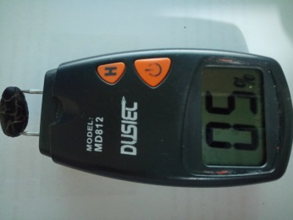
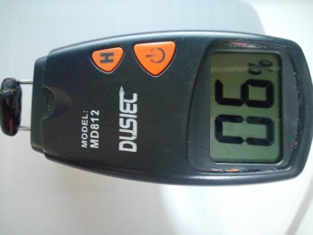
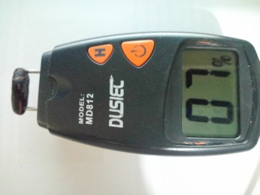
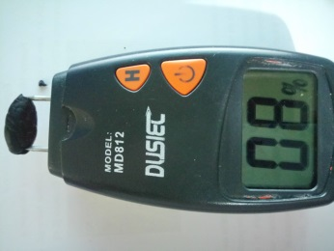
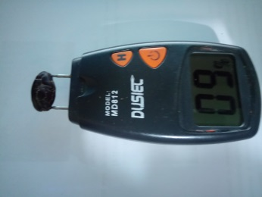
CONTENIDO DE HUMEDAD
CCN-51
NACIONAL
8 | 8 | 8 | 8 | 6 | 8 | 7 | 8 | 8 | 9
9 | 9 | 7 | 8 | 7 | 7 | 6 | 5 | 7 | 9
6 | 9 | 8 | 9 | 8 | 8 | 9 | 7 | 9 | 6
5 | 7 | 6 | 7 | 9 | 9 | 7 | 8 | 7 | 9
8 | 9 | 7 | 8 | 7 | 5 | 6 | 6 | 6 | 7
7 | 8 | 8 | 7 | 7 | 8 | 9 | 6 | 6 | 6
6 | 9 | 7 | 7 | 6 | 9 | 8 | 8 | 6 | 8
6 | 7 | 9 | 6 | 6 | 8 | 7 | 9 | 8 | 9
7 | 5 | 9 | 6 | 9 | 7 | 7 | 6 | 9 | 7
6 | 7 | 8 | 7 | 7 | 6 | 9 | 7 | 7 | 6
Promedio: 7.36%
Desviación Estándar: 1.17
8 | 7 | 7 | 8 | 5 | 6 | 5 | 7 | 8 | 7
8 | 7 | 5 | 6 | 8 | 8 | 5 | 5 | 7 | 7
7 | 5 | 5 | 6 | 7 | 5 | 5 | 7 | 5 | 7
6 | 5 | 6 | 8 | 8 | 9 | 8 | 7 | 9 | 8
5 | 6 | 6 | 6 | 8 | 6 | 6 | 5 | 5 | 5
7 | 8 | 7 | 9 | 6 | 8 | 8 | 6 | 7 | 6
8 | 7 | 9 | 6 | 5 | 7 | 8 | 8 | 5 | 8
6 | 7 | 6 | 7 | 6 | 8 | 7 | 8 | 5 | 6
5 | 8 | 7 | 8 | 6 | 6 | 6 | 5 | 5 | 7
6 | 6 | 6 | 8 | 7 | 8 | 7 | 7 | 7 | 8
Promedio: 6.65%
Desviación Estándar: 1.18

Slide 32
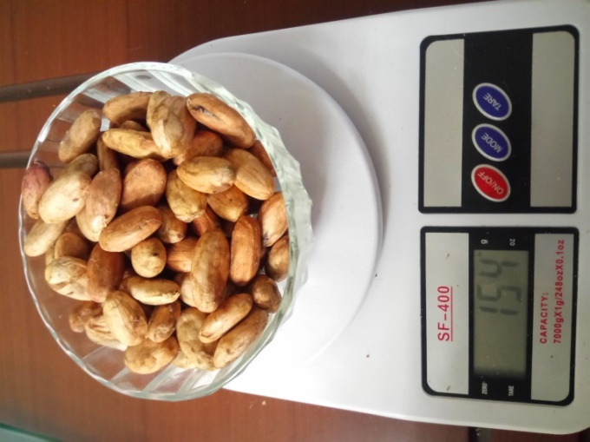
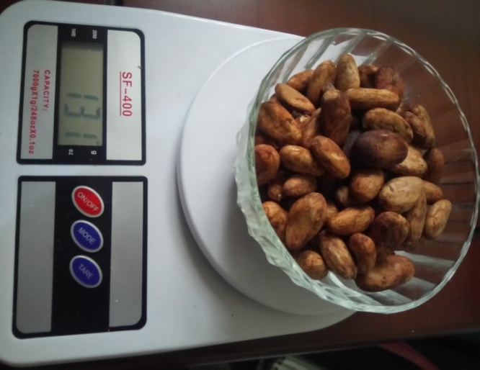
PESO EN 100 GRANOS
CCN-51
NACIONAL
“Cacao Superior Selecto” (C.S.S.)
“Arriba Superior Summer Selecto” (A.S.S.S.)

Slide 33
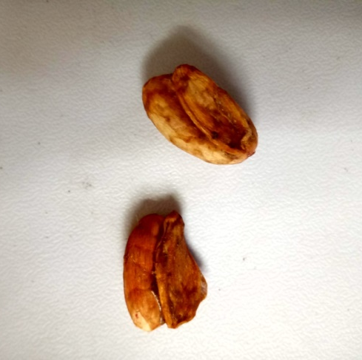
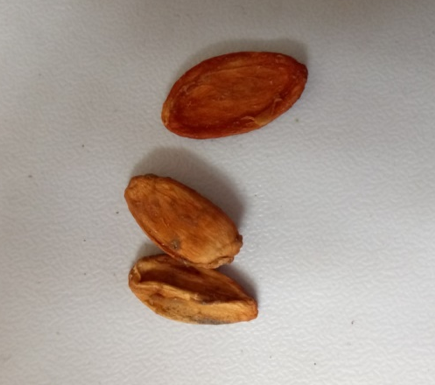
GRANOS DEFECTUOSOS DESPUÉS DEL PROCESO DE SECADO
CCN-51
DEFECTOS | Ensayos
 | E1 | E2 | E3 | E4 | E5 | E6 | E7 | E8 | E9
Dañados por insectos [%] | 0 | 0 | 0 | 0 | 0 | 0 | 0 | 0 | 0
Germinados [%] | 0 | 0 | 0 | 0 | 0 | 0 | 0 | 0 | 0
Múltiples o pelotas [%] | 0.61 | 0.34 | 0.4 | 0.91 | 0.72 | 0.42 | 0.81 | 0.61 | 0.31
Negros [%] | 0.42 | 0.43 | 0.62 | 0 | 0.81 | 0.59 | 0 | 0.45 | 0
Planos o granza [%] | 0.22 | 0.13 | 0 | 0.27 | 0.36 | 0.33 | 0.28 | 0.36 | 0.16
Total [%] | 1.25 | 0.9 | 1.02 | 1.18 | 1.89 | 1.34 | 1.09 | 1.42 | 0.47
Granos múltiples
PROMEDIO:1.17%
NACIONAL
Granos planos
DEFECTOS | Ensayos
 | E1 | E2 | E3 | E4 | E5 | E6 | E7 | E8 | E9
Dañados por insectos [%] | 0 | 0 | 0 | 0 | 0 | 0 | 0 | 0 | 0
Germinados [%] | 0 | 0 | 0 | 0 | 0 | 0 | 0 | 0 | 0
Múltiples o pelotas [%] | 0.43 | 0.31 | 0 | 0.23 | 0 | 0.42 | 0 | 0.34 | 0
Negros [%] | 0 | 0.19 | 0.45 | 0 | 0.32 | 0.23 | 0.32 | 0.12 | 0
Planos o granza [%] | 0.12 | 0.15 | 0 | 0.17 | 0.39 | 0 | 0.21 | 0.09 | 0.1
Total [%] | 0.55 | 0.65 | 0.45 | 0.4 | 0.71 | 0.65 | 0.53 | 0.55 | 0.1
Granos negros
PROMEDIO: 0.51%

Slide 34
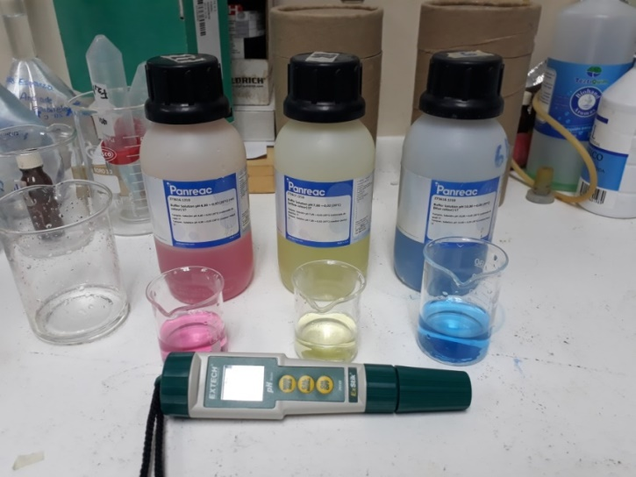
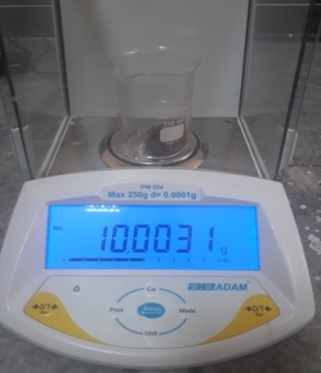
PRUEBAS DE pH
PRUEBA DE CASCARILLA
${PC}_{ideal}<12\%PG$
${pH}_{ideal}≥5.2$
CCN-51
NACIONAL
CCN-51
NACIONAL
PC= 8.11 %
PC=8.27%
Ph= 5.46 %
Ph= 5.38

Slide 35
ANÁLISIS ECONÓMICO
COSTOS DIRECTOS
COSTOS TOTAL
N° | Descripción | Valor total [USD]
1 | Costo de materiales mecánicos | 554,54
2 | Costo de materiales eléctrico-electrónico | 459,45
3 | Costo de mano de obra | 509,50
 | TOTAL | 1523,49
N° | Descripción | Valor total [USD]
1 | Costos directos | 1523,49
2 | Costos indirectos | 180,00
 | TOTAL | 1703,49
COSTOS INDIRECTOS
N° | Descripción | Valor Total [USD]
1 | Transporte | 50,00
2 | Servicios básicos | 20,00
3 | Suministros de oficina | 60,00
4 | Alquiler de equipos para ensayos | 50,00
TOTAL |  | 180,00

Slide 36
INGRESO ECONÓMICO
COSTOS POR SECADO
CCN-51
N° | Descripción | Valor Total
1 | Tiempo de secado [h] | 9
2 | Consumo por carga de secado (12 kg) [kW] | 0,727
3 | Costo de energía por kWh [$] | 0,10
 | TOTAL POR ENSAYO [$] | 0,65
 | TOTAL PARA 1 QUINTAL DE CACAO [$] | 4,55
NACIONAL
N° | Descripción | Valor Total
1 | Tiempo de secado [h] | 10
2 | Consumo por carga de secado (12 kg) [kW] | 0,727
3 | Costo de energía por kWh [$] | 0,10
 | TOTAL POR ENSAYO [$] | 0,73
 | TOTAL PARA 1 QUINTAL DE CACAO [$] | 5,11
PRECIO DE 1 QUINTAL : $110

Slide 37
CONCLUSIONES
En este proyecto de investigación relacionado con el secado del cacao, se diseñó y construyó un sistema térmico-energético con capacidad de 12 kg, para evaluar las condiciones óptimas del proceso, con una temperatura de secado de 68±2°C, humedad relativa en el interior la cámara no mayor al 40%. En estas condiciones se logró reducir el tiempo de 3 días, en secado natural hasta 9 horas para el cacao CCN-51 y 10 horas para el cacao nacional manteniendo sus propiedades organolépticas como sabor y aroma propios del producto.
La potencia térmica del secador utilizado es de 643.89 W, con resistencias distribuidas en la pared inferior y laterales del horno. El producto se lo coloca en 4 bandejas que tienen capacidad máxima de 3 kg. En la carga es importante considerar que la altura del producto debe ser similar al tamaño del grano de cacao para evitar su deterioro.

Slide 38
CONCLUSIONES
Los datos promedios obtenidos en el secado del cacao CCN-51 fueron; temperatura del producto 61.7 ºC, humedad en el interior de la cámara 21.7% y una temperatura de secado 67.9°C. Para del cacao nacional se obtuvo una temperatura del producto 58.5 ºC, humedad interna 19.7% y temperatura de secado 69.7°C.
Concluido el proceso de secado se desarrolló el control de calidad de los dos tipo de cacao requerido por la norma NTE INEN 176-Requisitos. Adicionalmente se realizó pruebas de porcentaje de cascarilla y pH exigidas por las industrias chocolateras asegurando la calidad en el cacao seco.
Con los resultados experimentales del secado se pueden establecer y desarrollar modelos de utilidad de mayor capacidad para contribuir a la tecnificación en los sectores productivos que procesan el cacao en mayor o menor escala .

Slide 39
RECOMENDACIONES
Se recomienda hacer un análisis químico del cacao seco para determinar el porcentaje de grasa.
Para lograr una mejor calidad en el proceso de secado del cacao se propone en futuras investigaciones utilizar hornos de secado al vacío, que pueda operar con una presión de 1/10 la atmosférica y temperaturas de 32°C a 42°C, obteniéndose con estos parámetros la conservación del color, textura, propiedades organolépticas dentro de mayores índices de aceptación
El equipo se puede utilizar para deshidratar diferentes productos realizando previamente un análisis térmico del producto a secar para obtener temperatura y tiempos de secado óptimos

